Slide 1
patterns.yandex-team.ru/presentations

Slide 2
Как научить языку C++: опыт создания курсов на Coursera
Илья Шишков, старший разработчик

Slide 3
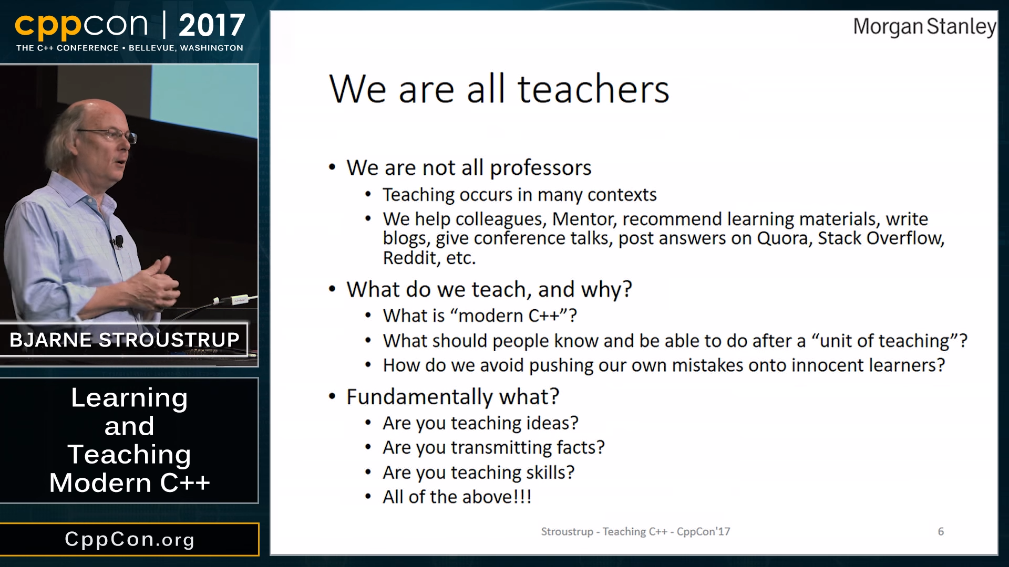

Slide 4




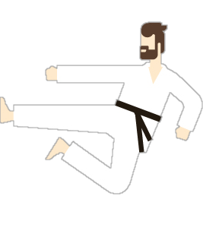
Состав специализации
Рейтинг
4.8/5
Рейтинг
4.95/5

Slide 5
Целевая аудитория специализации
Люди, владеющие любым языком программирования
надо знать, что такое переменные, условный оператор и циклы
иметь представление о классах, инкапсуляции, наследовании и полиморфизме
знать базовые алгоритмы и структуры данных: сортировка, поиск, массив, словарь

Slide 6
Чему хотим научить
После прохождения нашей специализации слушатели должны уметь:
самостоятельно решать практические задачи на языке С++
применять естественные для С++ идиомы и конструкции
самостоятельно находить ответы на свои вопросы и изучать язык глубже
писать на С++ ресурсо-безопасный код
писать на С++ эффективный код без ущерба для его качества
В процессе обучения используем C++ 14/17

Slide 7
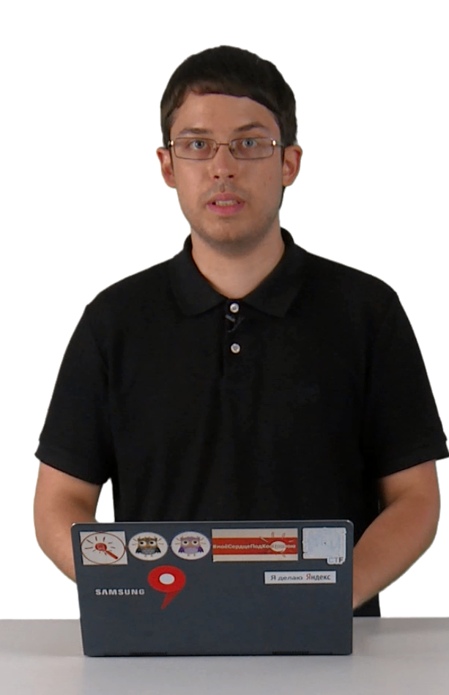
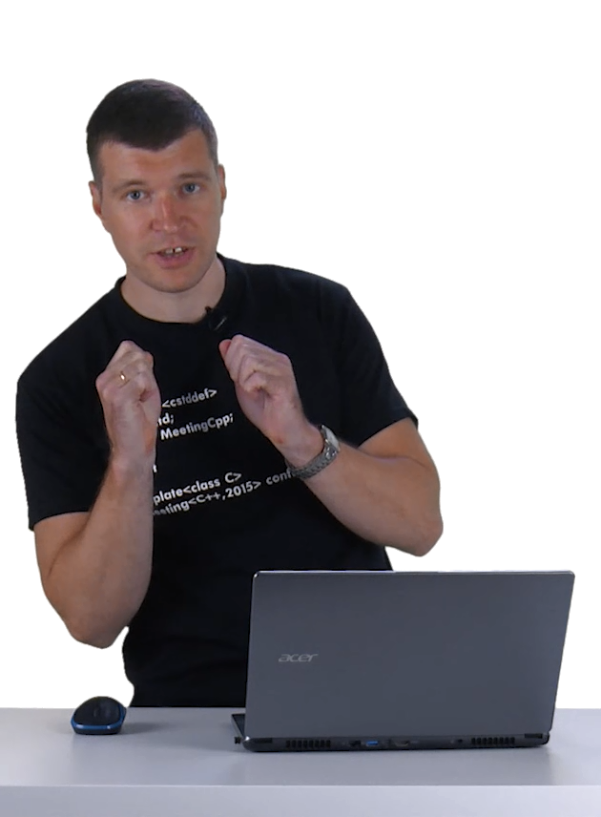
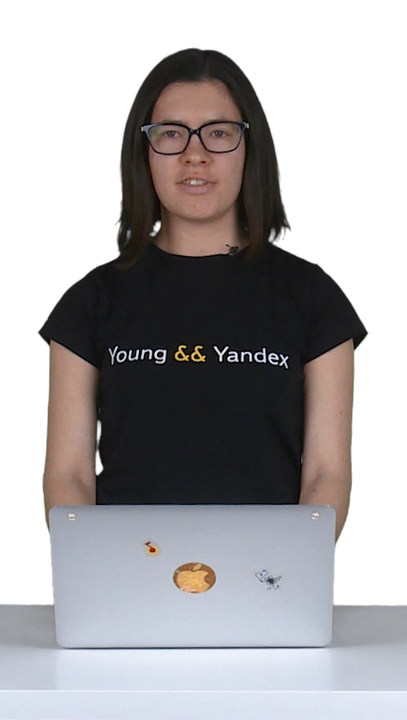
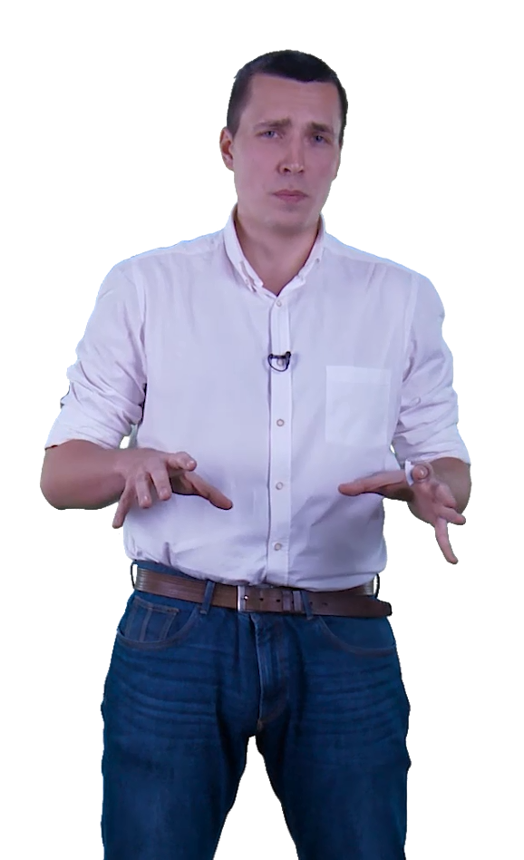

Наша команда
Антон Полднев
старший разработчик
Илья Шишков
старший разработчик
София Техажева
куратор ШАД
Евгений Парамонов
старший разработчик
Иван Лежанкин
старший разработчик

Slide 8
Как мы начинали
Осенью 2016 года решили делать специализации по C++, потому что
в Яндексе накоплен богатейший опыт применения C++
ниша русскоязычных курсов пустовала
В основу заложили
доклады и статьи Майерса, Саттера, Александреску
CppCoreGuidelines
хотелось сделать так же круто, но по-русски
хотелось поделиться всеми нюансами языка

Slide 9
Первый подход к формированию программы
 | 1 курс | 2 курс | 3 курс
1 неделя | Пространства имён Указатели, ссылки Порядок вычисления аргументов функций | Исключения Гарантии при работе с исключениями RAII | string string_view
2 неделя | Создание классов: конструкторы, деструкторы, поля, методы | pair, tuple array, vector Категории итераторов | Способы захвата переменных в лямбдах std::function
3 неделя | Перегрузка функций Перегрузка операторов | deque, list map, set | Частичная специализация шаблонов Variadic templates
4 неделя | Создание шаблонов auto | <algorithm> лямбды | <sstream> <fstream> unique_ptr shared_ptr
3 месяца
Снято больше половины

Slide 10
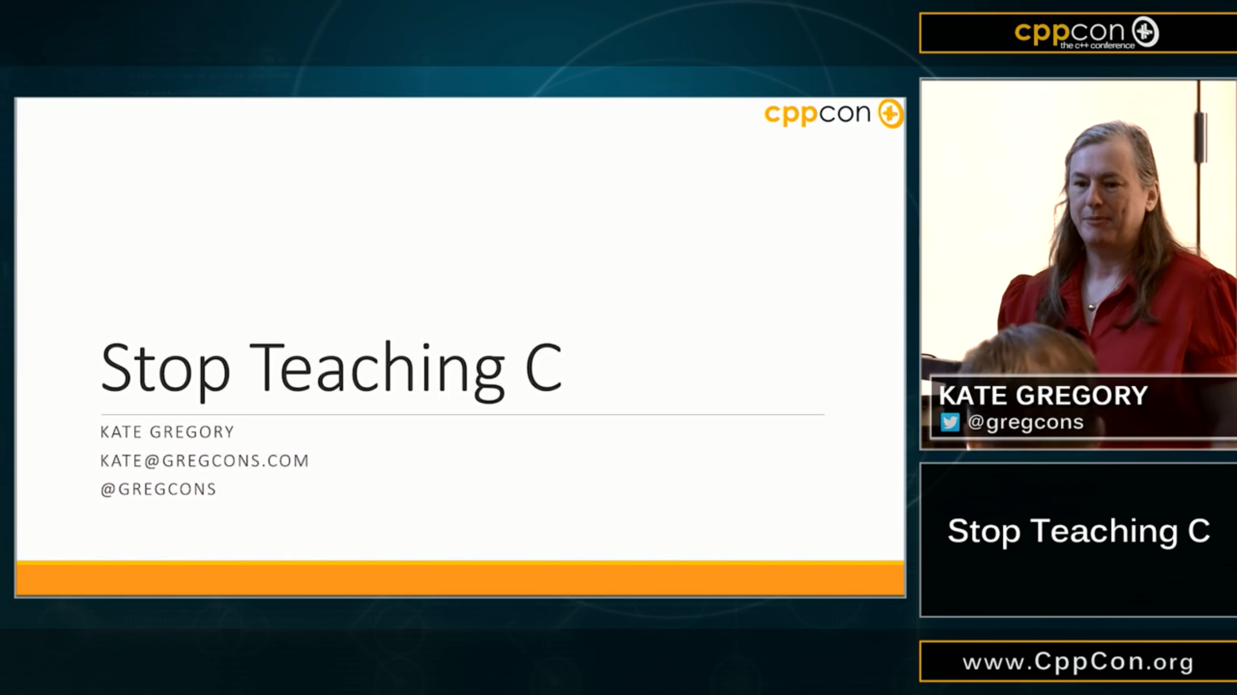

Slide 11
Первый подход к формированию программы
Шли снизу вверх
не использовали в примерах vector, потому что это шаблон класса
Уделяли много внимания нюансам
string – это часть библиотеки, а не языка
рассказали все правила выведения типа при использовании auto
Были невыразительны
в видео использовали только слайды с текстом и кодом

